Slide 1
Osnovi elektrotehnike i elektronike
Predavač: dr Violeta Dimić
Status predmeta: OB
Broj ESBP: 7

Slide 2
Cilj predmeta
Upoznavanje studenata sa osnovnim saznanjima iz oblasti elektrotehnike, elektronike, proizvodnje i prenosa električne energije i električnih mašina značajanih za inženjersku praksu.
Ishod predmeta
Razvijanje neophodnih sposobnosti studenata za uspešnu primenu stečenog znanja iz elektrotehnike i elektronike u cilju rešavanja različitih tehničko-tehnoloških problema.

Slide 3
U savremenom svetu svedoci smo da električni ili elektronski uređaji prodiru u sve oblasti života.
Automobili imaju elektronske uređaje za nadzor i upravljanje,
Uređaji u domaćinstvu imaju sve više elektronskih funkcija,
Savremene komunikacije su napravile revoluciju kako u privatnom tako i u poslovnom životu.

Slide 4
Sadržaj predmeta
Elektrostatika,
Elektrokinetika,
Elektromagnetika,
Naizmenične struje,
Trofazna električna kola.
Metode izvođenja nastave
Predavanja, računske vežbe, labaratorija, kolokvijumi, konsultacije, testovi, izrada domaćih zadataka i pismeni ispiti.

Slide 5
Literatura
1. A. Đorđević, Osnovi elektrotehnike 1. deo (Elektrostatika), Akademska misao, 2012
2. D. Mitić, Osnovi elektrotehnike, Elektronski fakultet Niš, 2007.
3. V. Litovski, Osnovi elektronike, Akademska misao, 2006

Slide 6
Ocena znanja (maksimalan broj 100 poena)
Predispitne obaveze |  | Završni ispit
opis | br. poena | opis | br. poena
aktivnosti u toku predavanja | 15 | Pismeni ispit | 20
praktična nastava |  | Usmeni ispit | 20
kolokvijumi | 25
izrada domaćih zadataka | 20
Poeni | Ocene
51-60 | 6
61-70 | 7
71-80 | 8
81-90 | 9
91-100 | 10

Slide 7
Aktivnosti u toku predavanja
Studenti tokom predavanja aktivno učestvuju u obnavljanju gradiva ili izradi testova nakon završenih pojedinačnih oblasti.
Kolokvijumi
Kolokvijumi se realizuju tokom 6. i 12. nastavne nedelje kroz zadatke sa računskih vežbi i pitanja sa predavanja.
Studenti koji urade 70% predviđenog materijala biće oslobođeni pismenog dela završnog ispita.

Slide 8
Konsultacije
Domaći zadaci/seminarski rad
Urađeni domaći zadaci, postavljeni na kraju svake prezentacije, se predaju naredne nedelje.
Seminarski rad se radi na kraju semestra kao dopuna određenim aktivnostima tokom predavanja.
Konsultacije će biti održavane u terminima objavljenim na servisnom sajtu fakulteta.
Studenti se takođe za konsultacije i podršku u realizaciji predviđenih aktivnosti mogu obratiti meilom na violeta.dimic2015@gmail.com

Slide 9
Završni ispit
Uslov za izlazak na ispit je 30 poena od ukupnih predispitnih obaveza.
Pismeni deo ispita se realizuje kroz računske zadatake (20 poena)
Usmeni deo ispita se realizuje testom teorijskih pitanja (20 poena).

Slide 10
Osnovi elektrotehnike i elektronike - predavanja
Elektrostatika

Slide 11
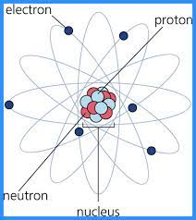
Naelektrisanje
Naelektrisanje je jedna od osnovnih karakteristika čestice sa sledećim osobinama:
Naelektrisanje se javlja u dva oblika: kao pozitivno ili negativno,
U bilo kojem električno izolovanom sistemu, algebarski zbir naelektrisanja se ne menja tj. važi zakon o održanju naelektrisanja,
Naelektrisanje je relativistički invarijantno. Ne zavisi od referentnog sistema tj. ne zavisi od toga da li se ono kreće ili ne.

Slide 12
Električno polje
Uzajamno dejstvo naelektrisanja i njihov uticaj na svojstva okolnog prostora se vrši preko polja.
Naelektrisanje se označava sa q ili Q. Jedinica mere je C(Kulon). Naelektrisanje elektrona je
kao i naelektrisanje protona samo sa pozitivnim znakom
Probno naelektrisanje dovedeno u neku tačku prostora, u kojem se prostire polje, je pod dejstvom sile F = qE, gde je E - vektor jačine polja.
Probno naelektrisanje treba da bude malo tako da ne unosi značajno izobličenje polja usled moguće preraspodele naelektrisanja koja prave polje.

Slide 13
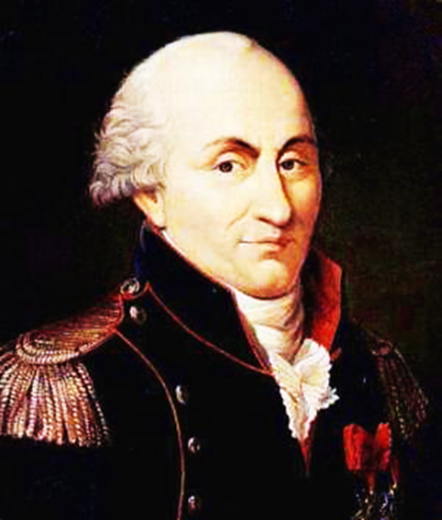
Kulonov zakon
Sila kojom naelektrisanje 1 deluje
na naelektrisanje 2
Sila kojom naelektrisanje 2
deluje na naelektrisanje 1
dielektrična konstanta sredine u kojoj se prostire polje
su ortovi radijus vektora
Charles Augustin de Coulomb -francuski fizičar
Notes:
Eksperimentalno je potvrđeno da ovaj zakon važi za rastojanja od 10 -13cm do nekoliko kilometara. Nema razloga da ne važi i za veća rastojanja. Sila kojom stacionarno naelektrisanje deluje na probno ne zavisi od toga da li se probno naelektrisanje kreće ili ne.

Slide 14
Kulonov zakon
naelektrisanja istog znaka se odbijaju
naelektrisanja različitog znaka se privlače

Slide 15
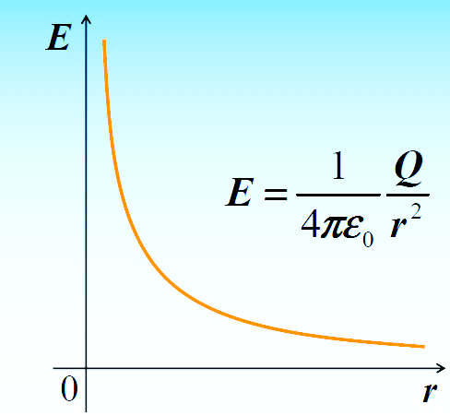
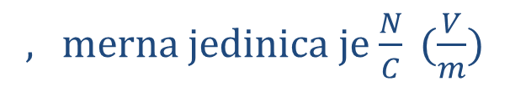
Polje tačkastog naelektrisanja
Iz eksperimenta tj. Coulomb-ovog zakona sledi:
, merna jedinica je $\frac{N}{C} (\frac{V}{m})$
Dielektrična konstanta vakuuma
je ort radius vektora r povučenog od naelektrisanja do tačke u kojoj određujemo polje
je naelektrisanje u oznaci C (Kulon) i njegov znak određuje smer polja

Slide 16
Princip superpozicije
Eksperimentalno je utvrđeno da: jačina polja sistema tačkastih nepokretnih naelektrisanja je jednaka vektorskom zbiru jačina polja koje stvara svako naelektrisanje posebno.

Slide 17
Raspodela naelektrisanja
radi pojednostavljenja ignoriše diskretna struktura naelektrisanja i smatra se da su ona “razmazana” na određeni način u prostoru.
zamenjuje se stvarna diskretna raspodela naelektrisanja sa fiktivnom neprekidnom raspodelom. Proračun se znatno uprošćava bez unošenja značajnih grešaka.
uvode se pojmovi gustine naelektrisanja i to zapreminske, površinske i linijske:
je naelektrisanje u zapremini dV, na površini dS
i na dužini dl respektivno.

Slide 18
Zapreminska raspodela naelektrisanja
Polje se na primer za zapreminsko naelektrisanje računa:
Integraljenje se vrši po celom prostoru u kome ima naelektrisanja.

Slide 19
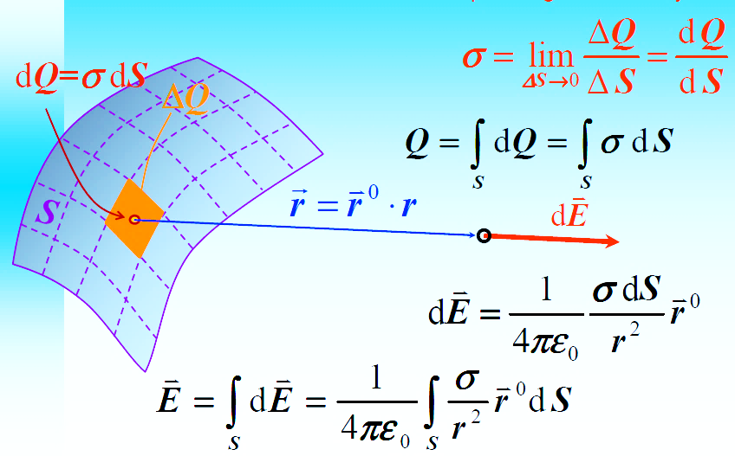
Površinska raspodela naelektrisanja

Slide 20
Linijska raspodela naelektrisanja

Slide 21
Grafička predstava polja
Vektor jačine E uvek u nekoj tački ima pravac tangente na liniju vektorskog polja u toj tački. Gustina linija polja koje prolaze kroz jediničnu površinu normalnu na linije polja je proporcionalna jačini električnog polja.
Polje usamljenog pozitivnog i negativnog naelektrisanja
Notes:
Smerovi linija polja i samog polja se poklapaju.

Slide 22
Grafička predstava polja
Polje dipola:

Slide 23
Polje dva naelektrisanja iste vrednosti i znaka

Slide 24
Fluks vektora E
Fluks vektora E kroz površinu dS je skalarni proizvod

Slide 25
Fluks vektora
Vektor dS je normalan na površinu S.
Vrednost skalarnog proizvoda zavisi od usvojenog smera dS.

Slide 26

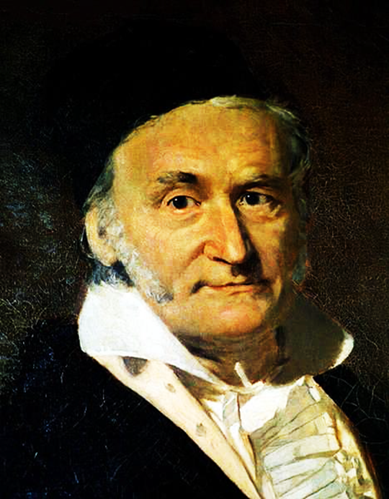
Teorema Gaussa
Fluks vektora E kroz proizvoljnu zatvorenu površinu
zavisi samo od algebarske sume opterećenja koje
obuhvata ta površina:
Konvencija: Kod zatvorene površine je
normala uvek usmerena ka spolja.
Karl Friedrich Gauss – nemački matematičar

Slide 27
Prednosti korišćenja Gaussove teoreme
Ona daje odgovor na neka principijalna pitanja
U nekim prostim slučajevima se na vrlo lagan
način može odrediti polje

Slide 28
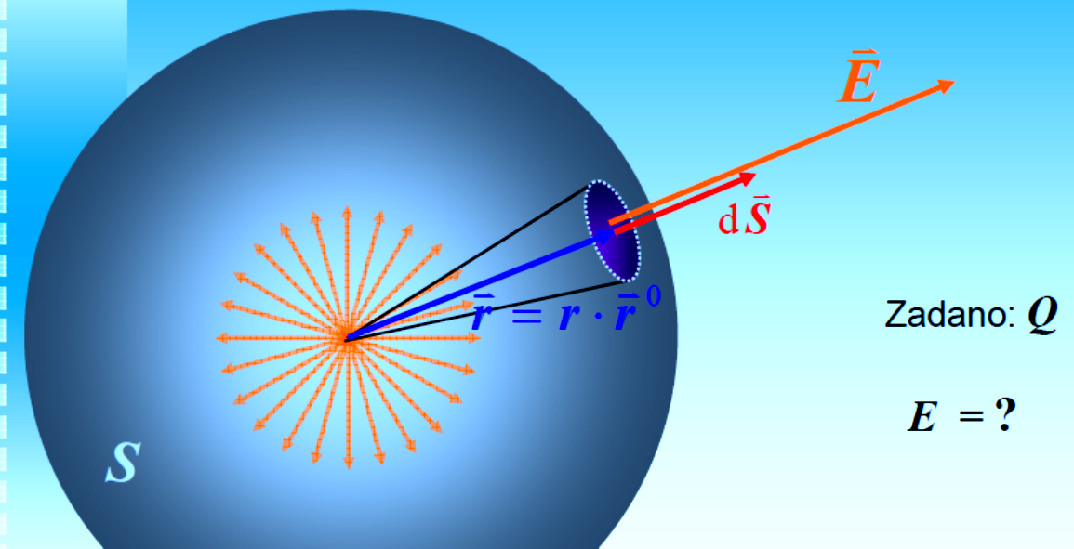
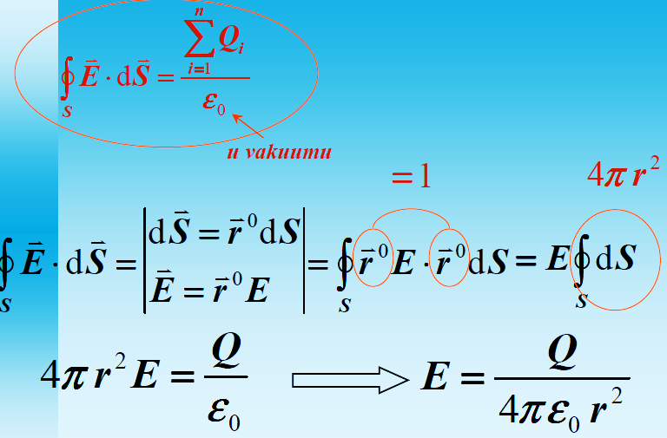

Slide 29
Prednosti korišćenja Gaussove teoreme
Šuplja kugla(sfera) sa homogenim naelektrisanjem
Zbog simetrije je polje radijalno i zavisi samo od modula radius vektora.

Slide 30
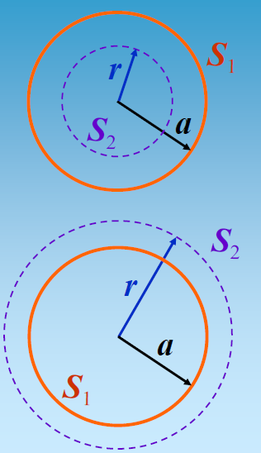
Prednosti korišćenja Gaussove teoreme
Šuplja kugla(sfera) sa homogenim naelektrisanjem
Unutar kugle je obuhvaćeno
naelektrisanje 0.
Izvan kugle je obuhvaćeno
naelektrisanje Q.

Slide 31
Šuplja kugla(sfera) sa homogenim naelektrisanjem

Slide 32
Prednosti korišćenja Gaussove teoreme
Puna kugla sa homogenom raspodelom naelektrisanja
Polje je radijalno i zavisi
samo od modula radijus
vektora tačke.

Slide 33
Prednosti korišćenja Gaussove teoreme
Puna kugla sa homogenom raspodelom naelektrisanja

Slide 34
Prednosti korišćenja Gaussove teoreme
Šuplja kugla(sfera) sa homogenim naelektrisanjem

Slide 35
Ravan sa homogenim naelektrisanjem
Zbog simetrije je polje homogeno i normalno na ravan. Neka je zatvorena površina valjak.

Slide 36
Ravan sa homogenim naelektrisanjem
Primenimo Gaussov zakon na zamišljeni valjak

Slide 37
Ravni sa homogenim površinskim naelektrisanjem suprotnog znaka

Slide 38


Ravni sa homogenim površinskim naelektrisanjem suprotnog znaka
Polje između
dve ravni
Polje u oblasti koja nije između dve ravni

Slide 39
Električno polje homogeno naelektrisanog šupljeg
Zbog simetrije, polje će biti radijalno i jednako u svim poprečnim presecima.

Slide 41
Cirkulacija vektora E
Elektrostatičko polje je konzervativno. To znaci da rad
sile toga polja ne zavisi od puta već samo od početne i
krajnje tačke.
Rad sile od tačke A do tačke B duž puta se definiše
kao linijski integral

Slide 42
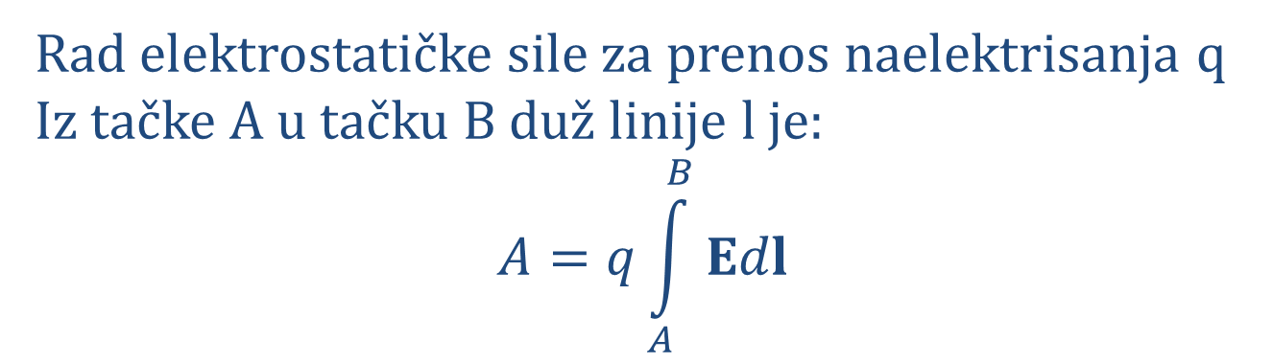

Cirkulacija vektora E
Rad elektrostatičke sile za prenos naelektrisanja q
Iz tačke A u tačku B duž linije l je:
$$A=q\int_{A}^{B}{Edl}$$
$$−A=q\int_{A}^{B}{Edl}$$
Pošto je
i kako integral ne zavisi od puta sledi $\oint{Edl}=0$
tj. cirkulacija vektora polja po zatvorenoj liniji je nula.
Ovakva polja se zovu potencijalna.

Slide 43
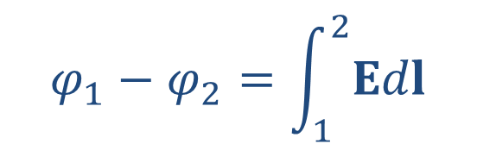
Potencijal
Postoji jednoznačna korespondencija između vektora E i
potencijala:
$$φ_{1}−φ_{2}=\int_{1}^{2}{Edl}$$
Ovo je rad sile elektrostatičkog polja pri pomeranju jediničnog pozitivnog naelektrisanja iz tačke 1 u tačku 2.
Potencijal u nekoj tački je skalar koji predstavlja potencijalnu energiju jediničnog pozitivnog naelektrisanja u toj tački.
Sile polja uvek vrše rad tako da smanjuju potencijalnu energuju naelektrisane čestice.
Notes:
Spoljne mehaničke sile mogu da povećaju tu energiju.

Slide 44
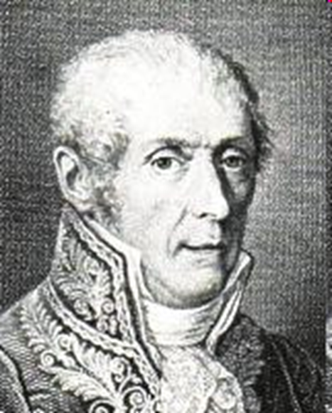
Potencijal
je određen do proizvoljne aditivne konstante.
da bi bio potpuno određen uzima se referentna tačka (u beskonačnosti) i dodeljuje joj se neki potencijal.
Obično je potencijal referentne tačke 0. Tada su potencijali svih tačaka jednoznačno određeni prema toj tački. Jedinica za potencijal je V(olt).
Alessandro Giuseppe Antonio Anastasio Volta - italijanski fizičar

Slide 45
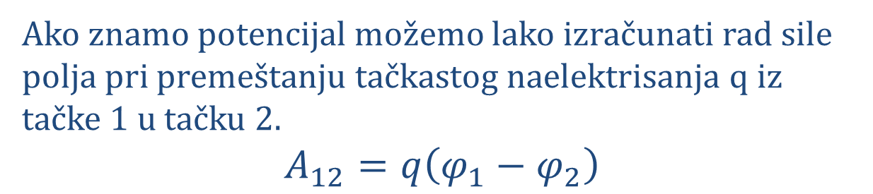

Prednosti uvođenja potencijala
Ako znamo potencijal možemo lako izračunati rad sile polja pri premeštanju tačkastog naelektrisanja q iz tačke 1 u tačku 2.
$$A_{12}=q\left(φ_{1}−φ_{2}\right)$$
Elementarni rad sile polja je jednak gubitku potencijalne energije:
$$−dφ=Edl$$

Slide 46
Za tačkasto naelektrisanje
Vrednost konstante se može uzeti da je 0, što fizički znači da je potencijal tačke u beskonačnosti 0. Potencijal je:
Potencijal više nepokretnih tačkastih naelektrisanja - princip superpozicije:
je rastojanje naelektrisanja od tačke u kojoj određujemo potencijal.

Slide 47
Proračun potencijala
Ako naelektrisanja nisu diskretna već imaju neprekidnu raspodelu tada smatramo da svaka elementarna zapremina dV sadrži tačkasto
naelektrisanje ρdV pa formula
postaje

Slide 48
Proračun potencijala
Integraljenje se vrši po onom prostoru u kome
ima naelektrisanja.
Slično važi i za površinsku i linijsku raspodelu
naelektrisanja

Slide 49
Primeri određivanja potencijala
Polje šuplje kugle(sfere)

Slide 50
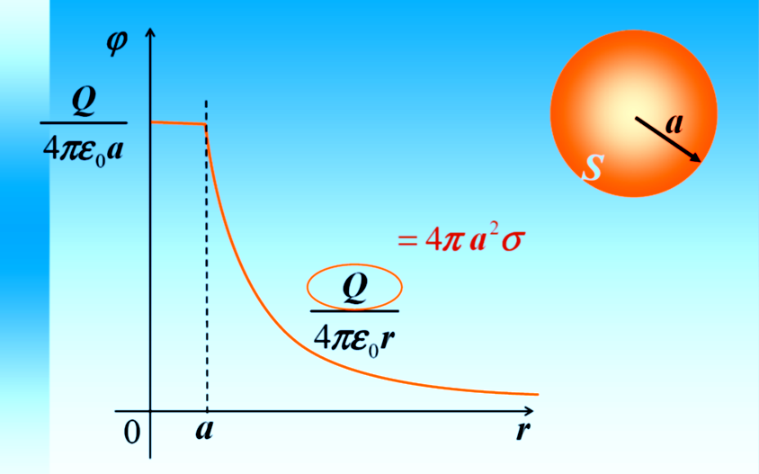
Potencijal naelektrisane šuplje kugle

Slide 51
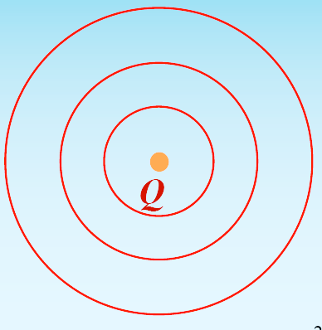
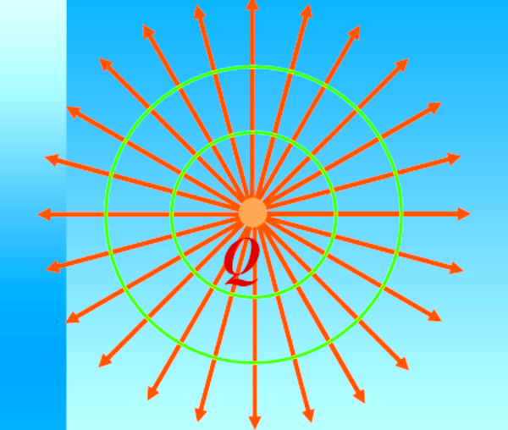
Grafička predstava polja
Pored linija polja za grafički prikaz polja se koriste ekvipotencijalne površi ili linije.
Primer tačkastog naelektrisanja:
Linije polja sa ekvipotencijalnim kružnicama:

Slide 52
Po pravilu se uzima da je razlika potencijala dve susedne
ekvipotencijalne linije konstantna.
Odrede se potencijali tačaka A i B za datu referentnu tačku. Njihova razlika je po definiciji jednaka naponu između tačaka A i B.

Slide 53
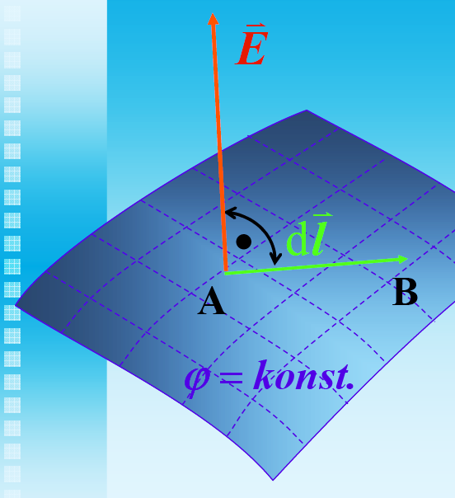
Ovo može važiti samo ako su
vektori E i dl normalni. To znači
da su linije polja normalne na
ekvipotencijalne površi

Slide 54
Osnovi elektrotehnike i elektronike - vežbe
Elektrostatika

Slide 55
Tačkasto naelektrisanje
Dva tačkasta naelektrisanja istog predznaka Q1 = 85μC i Q2 =16.6nC nalaze se u vazduhu na međusobnom rastojanju r=6,5cm. Izračunajte vrednost sile između tih naelektrisanja, njen smer i orjentaciju (privlačna, odbojna).

Slide 56
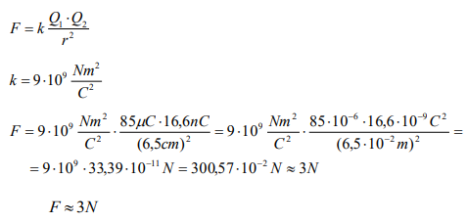

Silu međudelovanja između tih naelektrisanja računamo prema Kulonovom zakonu.

Slide 57
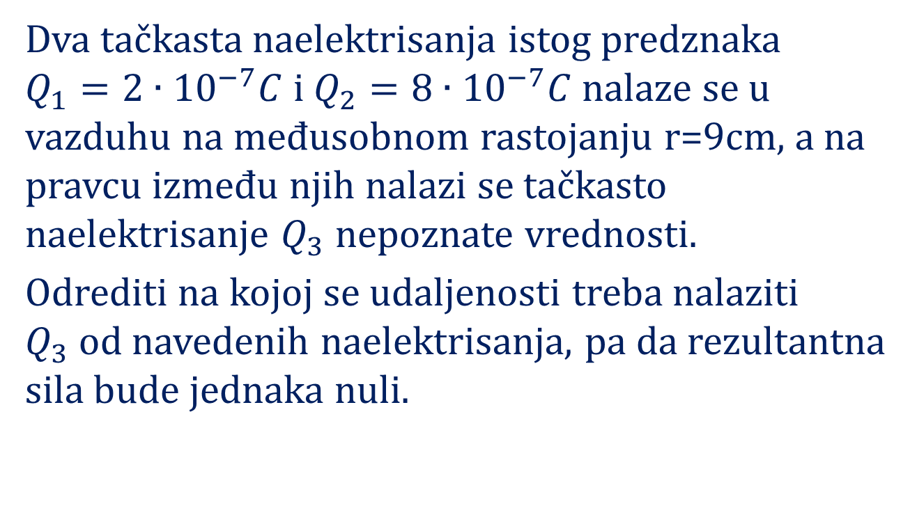
Tačkasto naelektrisanje
Dva tačkasta naelektrisanja istog predznaka $Q_{1}=2∙{10}^{−7}C$ i $Q_{2}=8∙{10}^{−7}C$ nalaze se u vazduhu na međusobnom rastojanju r=9cm, a na pravcu između njih nalazi se tačkasto naelektrisanje $Q_{3}$ nepoznate vrednosti.
Odrediti na kojoj se udaljenosti treba nalaziti $Q_{3}$od navedenih naelektrisanja, pa da rezultantna sila bude jednaka nuli.

Slide 58
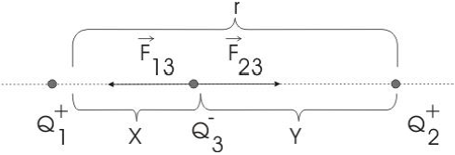
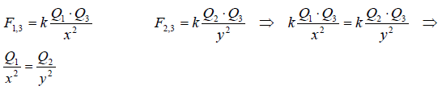


Iz uslova da su sile u datom položaju $Q_{3}$međusobno jednake, tj. da je rezultantna sila jednaka 0, imamo:

Slide 59

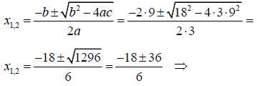


Slide 60




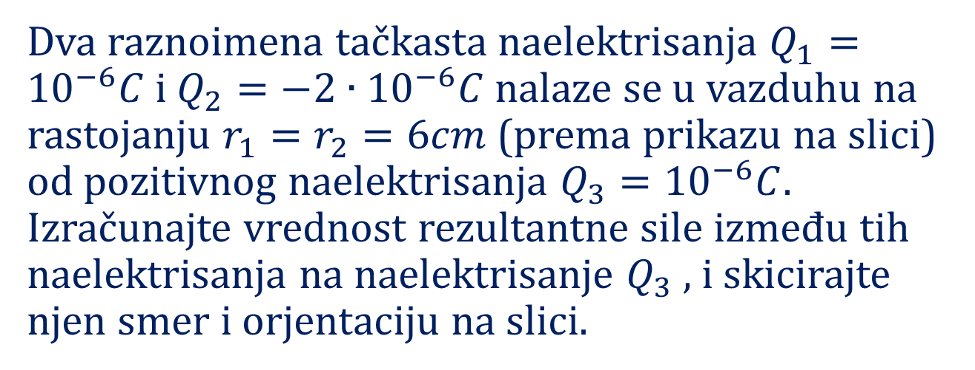
Tačkasto naelektrisanje
Dva raznoimena tačkasta naelektrisanja $Q_{1}={10}^{−6}C$ i $Q_{2}=−2∙{10}^{−6}C$ nalaze se u vazduhu na rastojanju $r_{1}=r_{2}=6cm$ (prema prikazu na slici) od pozitivnog naelektrisanja $Q_{3}={10}^{−6}C$. Izračunajte vrednost rezultantne sile između tih naelektrisanja na naelektrisanje $Q_{3}$ , i skicirajte njen smer i orjentaciju na slici.

Slide 61
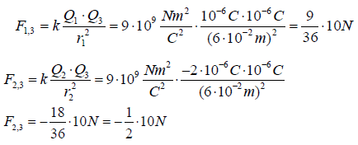
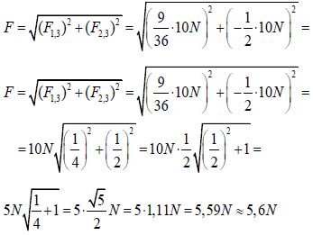
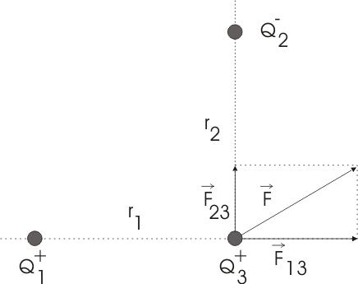
Smer rezltantne sile F

Slide 62
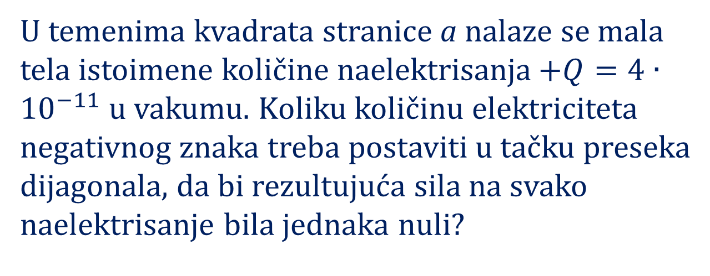
Tačkasto naelektrisanje
U temenima kvadrata stranice a nalaze se mala tela istoimene količine naelektrisanja$+Q=4∙{10}^{−11}$ u vakumu. Koliku količinu elektriciteta negativnog znaka treba postaviti u tačku preseka dijagonala, da bi rezultujuća sila na svako naelektrisanje bila jednaka nuli?

Slide 63
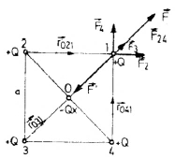
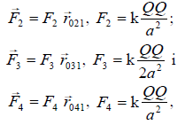
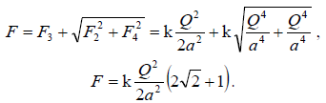

Intezitet rezultujuće sile svih pozitivnih naelektrisanja koja deluju na telo naelektrisanja u tački 1 je:

Slide 64
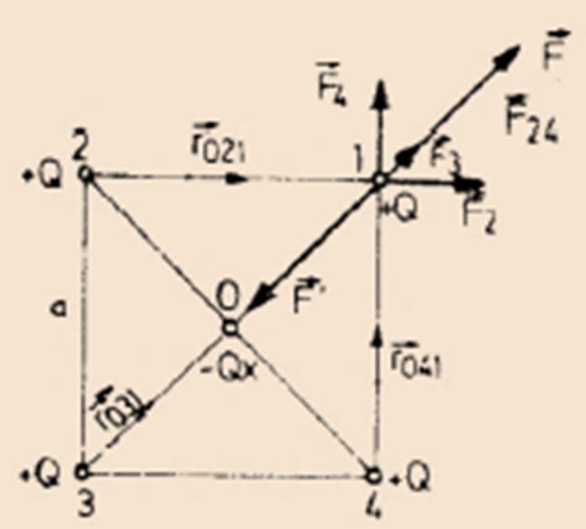
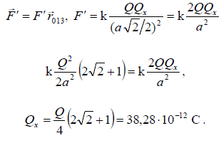
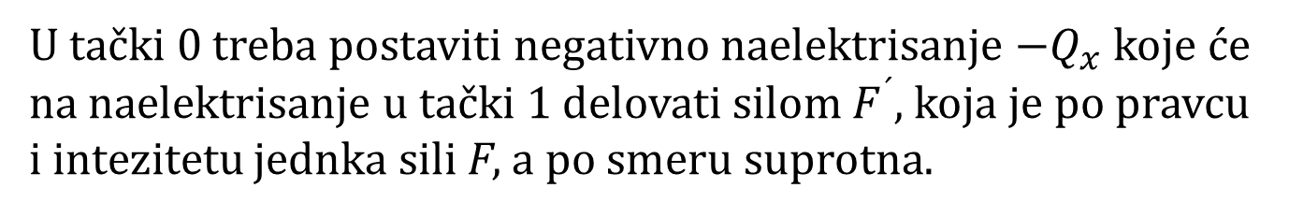
U tački 0 treba postaviti negativno naelektrisanje $−Q_{x}$ koje će na naelektrisanje u tački 1 delovati silom $F^{´}$, koja je po pravcu i intezitetu jednka sili F, a po smeru suprotna.

Slide 65
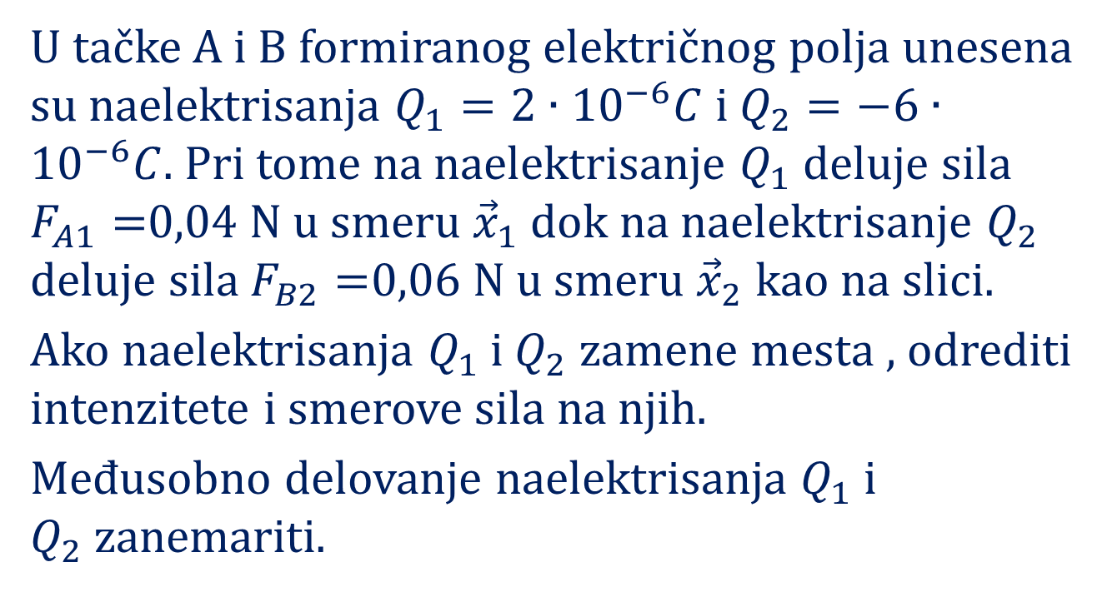
Električno polje tačkastog naelektrisanja
U tačke A i B formiranog električnog polja unesena su naelektrisanja $Q_{1}={2∙10}^{−6}C$ i $Q_{2}=−6∙{10}^{−6}C$. Pri tome na naelektrisanje $Q_{1}$ deluje sila $F_{A1}=$0,04 N u smeru ${\vec{x}}_{1}$dok na naelektrisanje $Q_{2}$ deluje sila$F_{B2}=$0,06 N u smeru ${\vec{x}}_{2}$ kao na slici.
Ako naelektrisanja $Q_{1}$ i $Q_{2}$ zamene mesta , odrediti intenzitete i smerove sila na njih.
Međusobno delovanje naelektrisanja $Q_{1}$ i $Q_{2}$zanemariti.

Slide 66
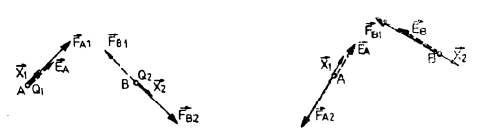
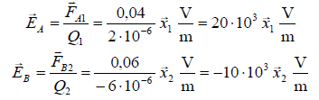

Slide 67
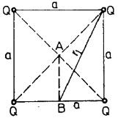
Električni potencijl
Četiri mala tela istih naelektrisanja Q = 1nC nalaze se u temenima kvadrata stranice a = 3cm (vidi sliku). Odrediti potencijal u preseku dijagonala kvadrata i potencijalnu razliku između te tačke i sredine jedne od stranica kvadrata.

Slide 68





Potencijal elektrostatičkog polja koje potiče od više tačkastih naelektrisanja u vakumu je
Potencijal tačke A
Potencijal tačke B

Slide 69
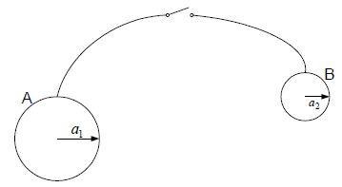
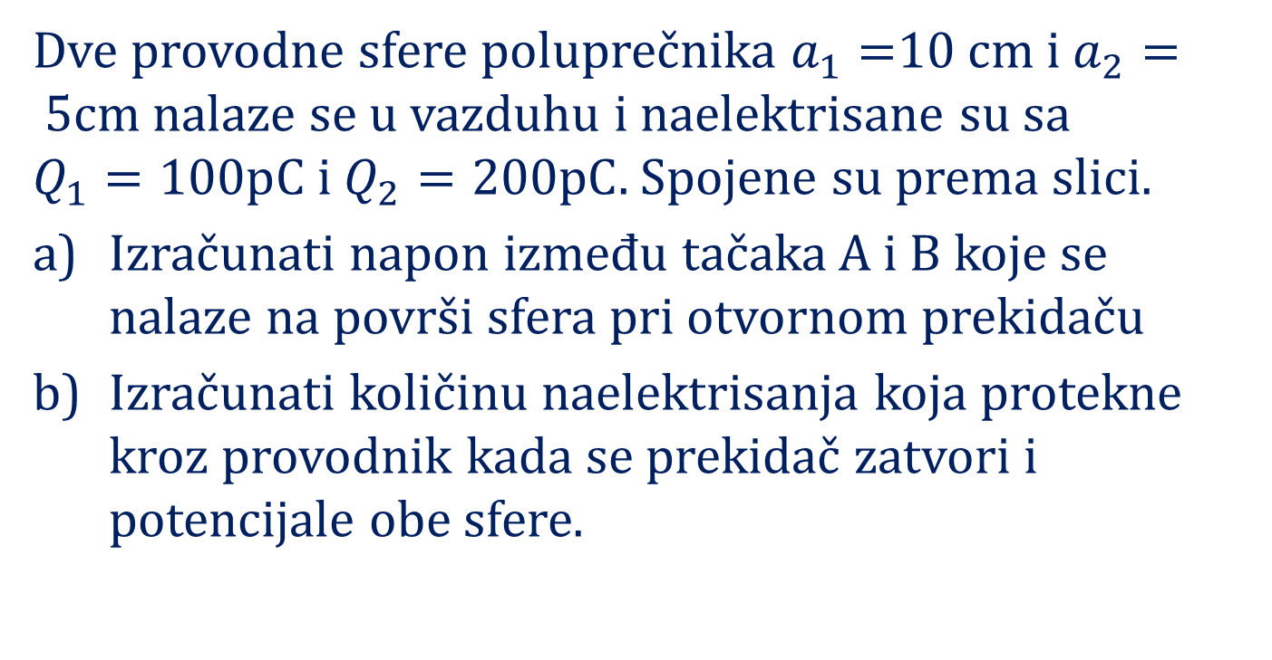
Dve provodne sfere poluprečnika $a_{1}=$10 cm i $a_{2}=$5cm nalaze se u vazduhu i naelektrisane su sa $Q_{1}=100pC$ i $Q_{2}=200pC$. Spojene su prema slici.
Izračunati napon između tačaka A i B koje se nalaze na površi sfera pri otvornom prekidaču
Izračunati količinu naelektrisanja koja protekne kroz provodnik kada se prekidač zatvori i potencijale obe sfere.

Slide 70






Kada se prekidač zatvori elektricitet protiče dok se potencijal obe kugle ne izjednače,
Kako su naelektrisanja prve i druge kuglice i

Slide 71
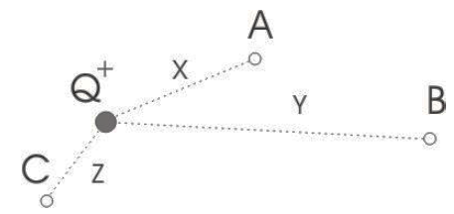
Domaći zadaci
Odrediti smer i vrednost električnog polja u tačkama A,B,i C prikazanim na slici. Poznato je: Q=30nC, x=5cm, y=10 cm, i z= 2 cm.

Slide 72
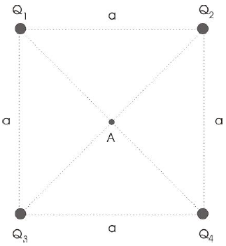
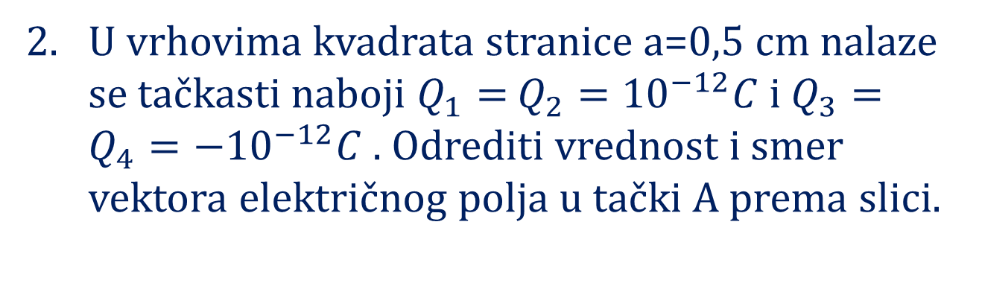
U vrhovima kvadrata stranice a=0,5 cm nalaze se tačkasti naboji $Q_{1}=$ $Q_{2}={10}^{−12}C$i $Q_{3}=$ $Q_{4}={−10}^{−12}C$. Odrediti vrednost i smer vektora električnog polja u tački A prema slici.

